Slide 1
Хочу всё знать
Знакомство с профессией шахтёра

Slide 2
Привет, друзья. Я весёлый Незнайка. Мой девиз «Хочу всё знать!» Вместе с вами мы будем знакомиться с миром профессий, это будет интересно и увлекательно!
Сегодня мы познакомимся с профессией шахтёра. Ведь в нашем городе это одна из важных и профессий.
Ты готов? Мы начинаем.

Slide 3
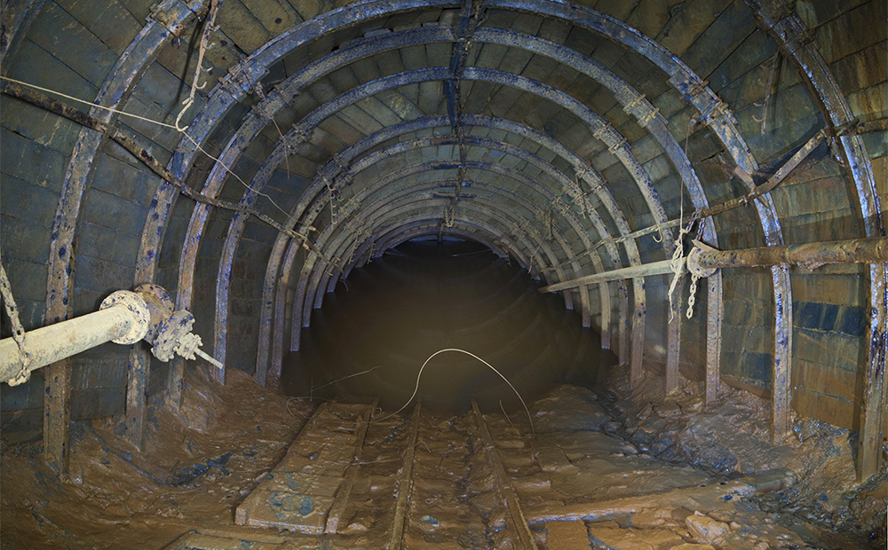
А что такое шахта?
Шахта это глубокий колодец, через который спускаются шахтеры и подымают на поверхность из- под земли уголь.

Slide 4
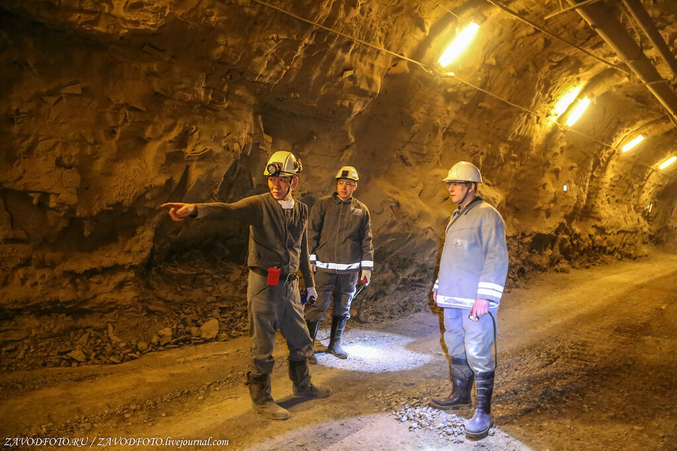
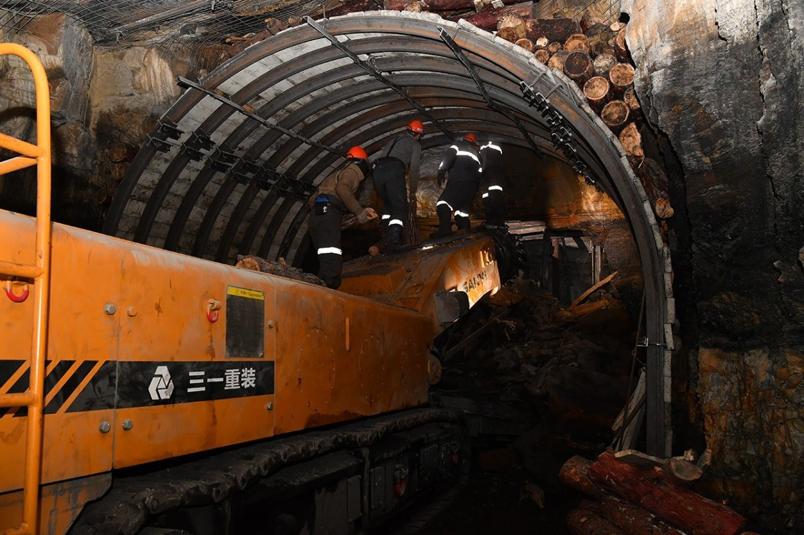
А кто работает в шахте?
Проходчик – одна из основных шахтных специальностей. Прокладывает путь в недра, проводя подготовительные горные выработки для последующей добычи полезных ископаемых.
Взрывник-осуществляет взрывные работы в шахте.

Slide 5
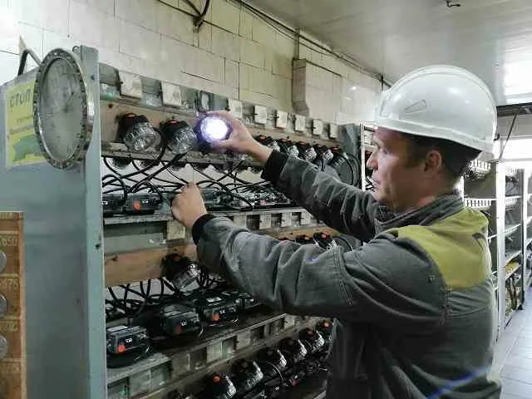
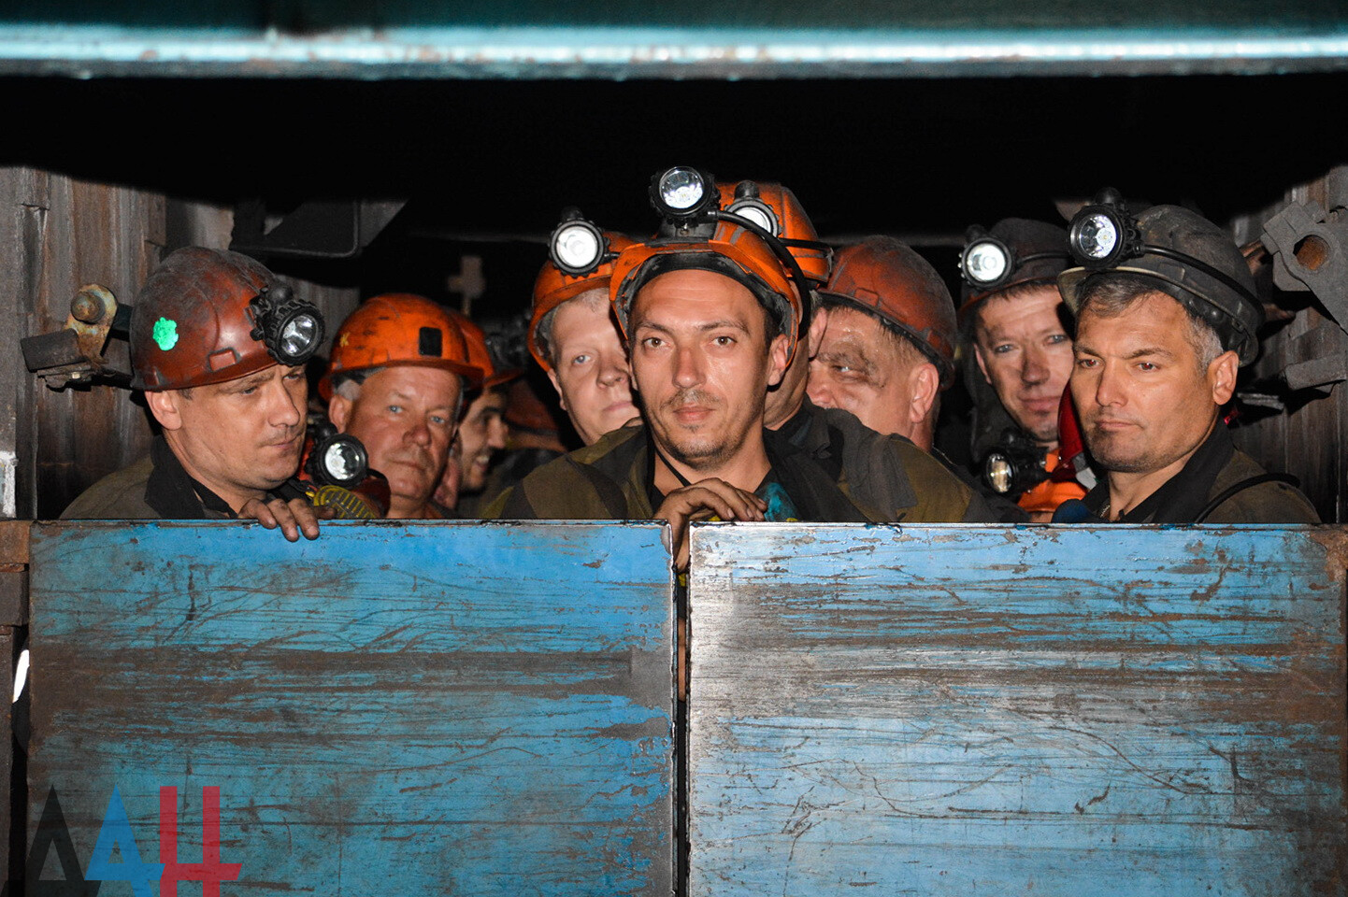
« Под землей же темно, как вы там работаете?
Сначала мы отправляемся в ламповую и берем с собой заряженные светильники, чтобы освещать себе дорогу,
ведь шахта- это большой город, в котором легко заблудиться, потому что там очень много проспектов и переулков,
все они похожи друг на друга..
Машинист подъема будет на клети спускать нас на глубину, как на лифту.

Slide 6
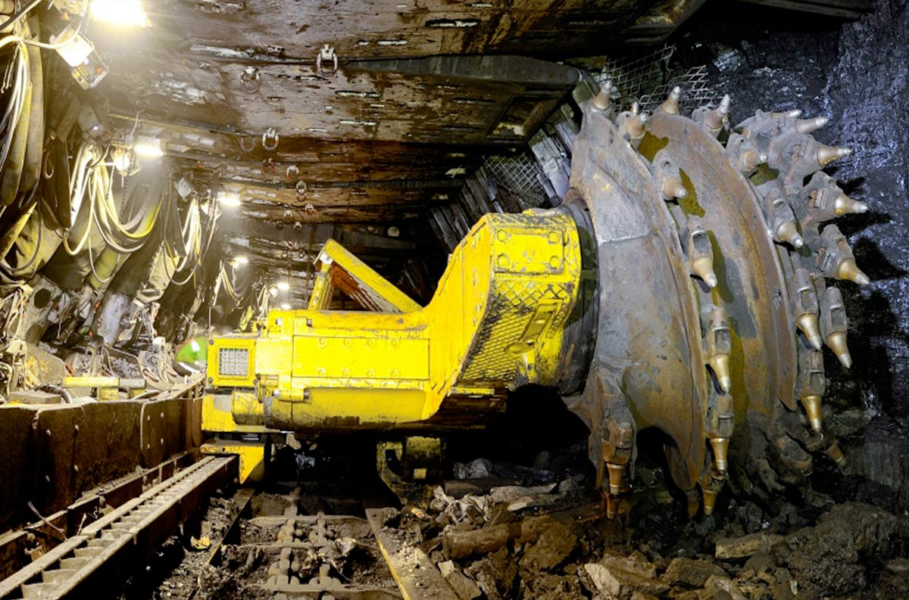
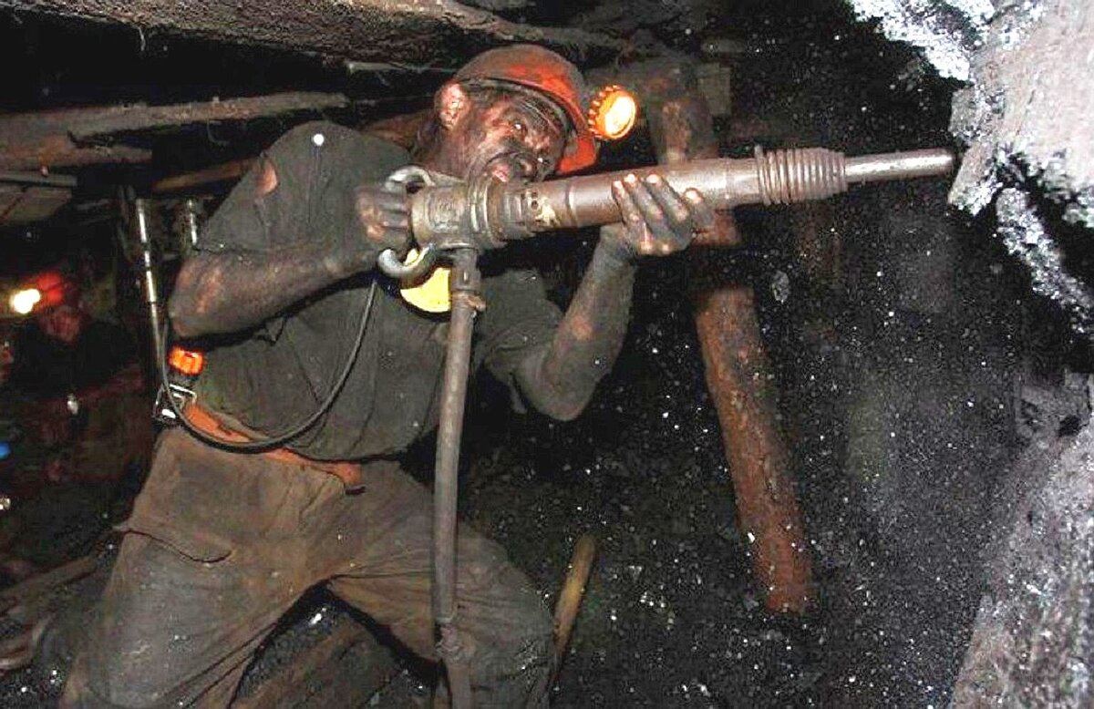
А как под землёй добывают уголь?
На глубине шахты работают огромные машины-комбайны, а управляют ими комбайнеры. Машина вздрагивает, рокочет, потом начинает дрожать сильнее, вгрызается в уголь железными зубьями, отбивает его, крошит и выкидывает. А ещё шахтеры работают отбойными молотками.

Slide 7
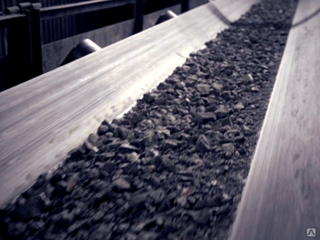
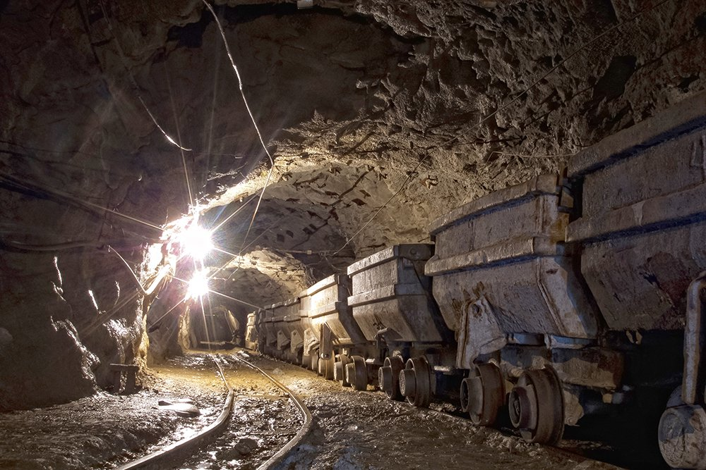
А как уголь поступает на гора ?
Уголь течёт по самоходной дорожке из угольного переулка - забоя к угольному проспекту - штреку. Пересаживается в маленькие вагонетки, которые тянет электровоз. А управляет им - машинист электровоза.

Slide 8
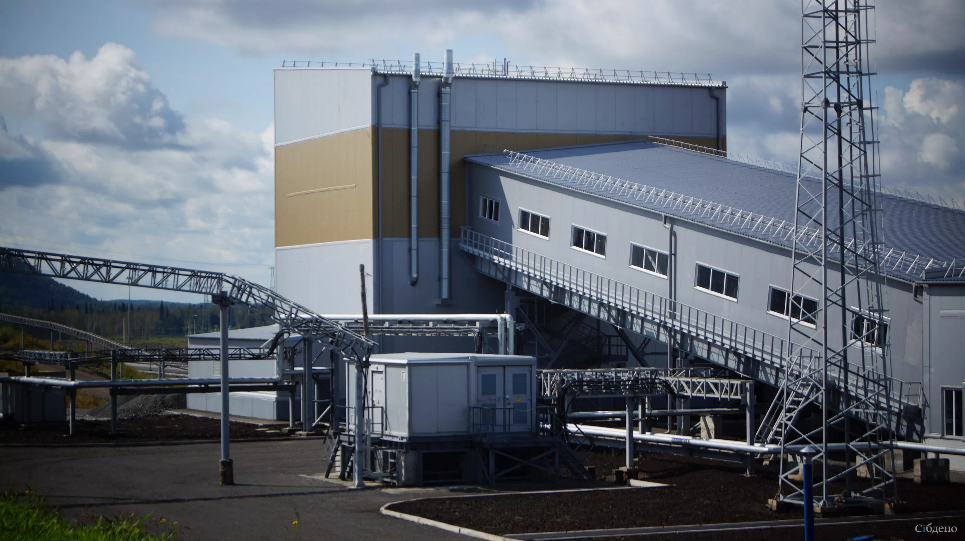
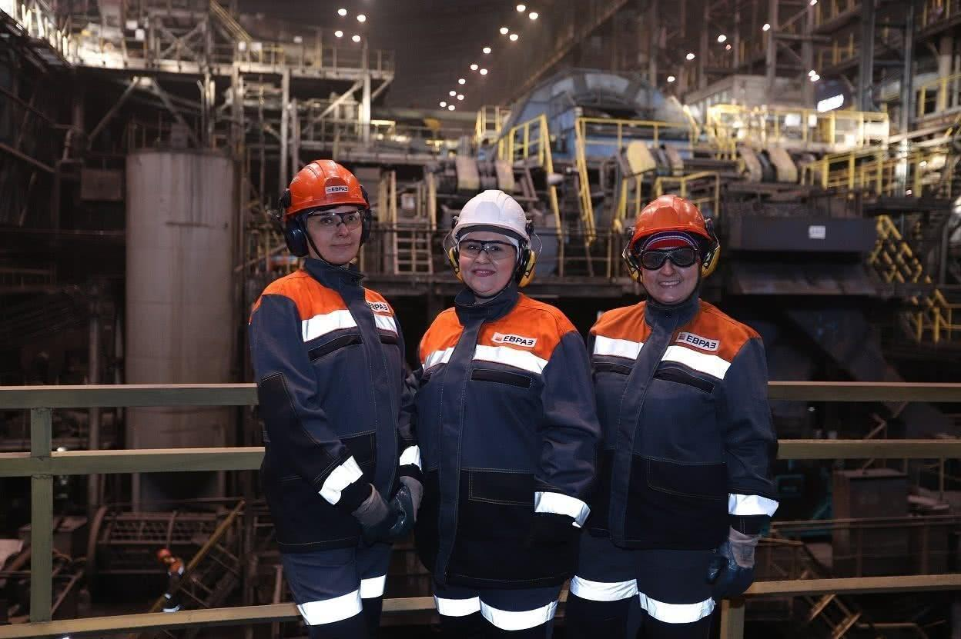
А дальше? Как уголь дальше поступает на-гора?
Электровоз вагонетки отвозит к подъёмной машине, высыпает в огромные железные ящики - бункера, и также по стволу, как и шахтёров в этих железных ящиках его поднимает на-гора . Затем уголь поступает на обогатительную фабрику, где работают инженеры, фильтровщики, , электрослесаря, техники, которые обогащают и очищают уголь

Slide 9
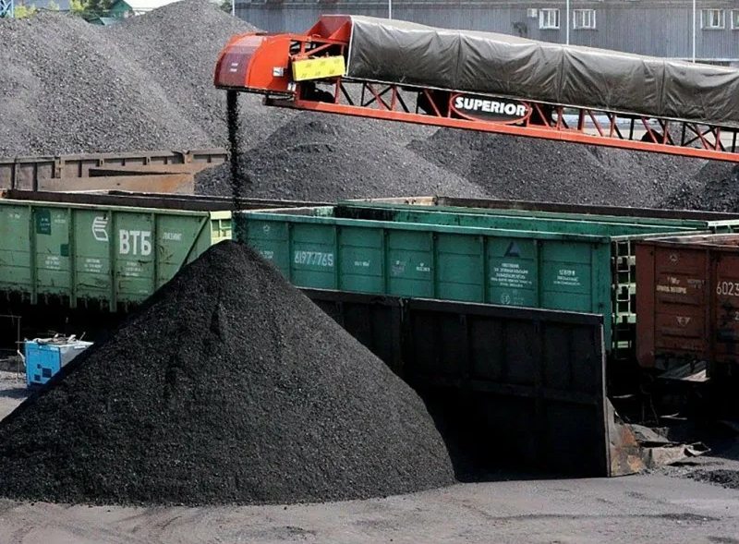
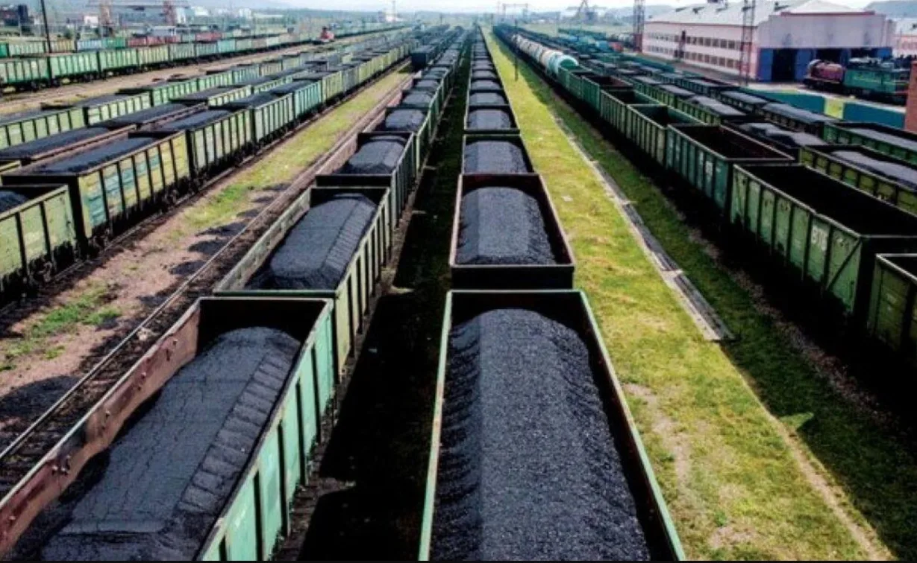
А что дальше делают с углём?
А дальше обогащенный уголь грузят в вагоны и отправляют.

Slide 10
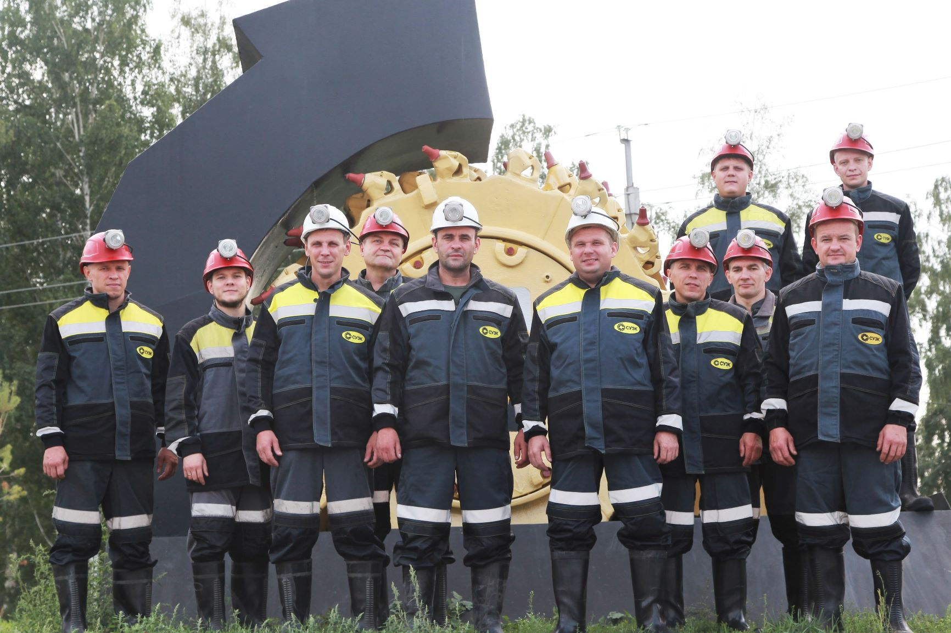
Профессия шахтёр требует от человека
крепкого здоровья, огромного терпения,
силы воли и выдержки.
Каждый рабочий день шахтёра связан с риском для жизни.
Только самые мужественные люди могут её овладеть.

Slide 11
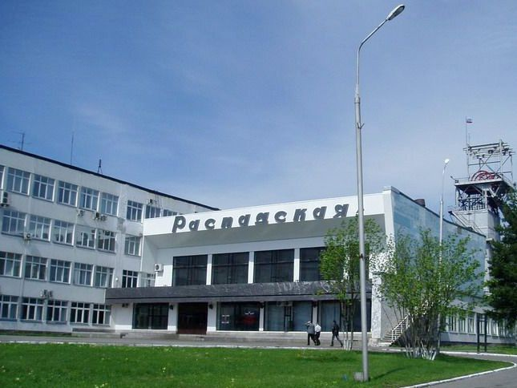
Ребята, наш город славится шахтой «Распадская»-крупнейшее угледобывающее предприятие в России.
А ещё есть шахта имени В.И.Ленина.

Slide 12
Ребята, мы сегодня познакомились с профессией шахтёра. Путешествие наше было увлекательным.
А как вы запомнили, мы сейчас проверим.
1.Что такое шахта?(Глубокий колодец, через который спускаются шахтеры и подымают на поверхность из- под земли уголь.)
2.Они являются первопроходцами в шахте. Идут самыми первыми, проводят подготовительные работы для добычи угля: бурят, рубят, и вывозят породу , прокладывают рельсовые пути?( Проходчики)
3.Их выдают шахтёрам при спуске под землю?(Шахтёрская лампа)
4.Кто в шахте управляет огромной машиной ?(Комбайнёр)
5.Где обогощают и очищают уголь?(На обогатительной фабрике)
6.Каким должен быть шахтёр? ( Здоровый, сильный, мужественный)
7.Назовите крупнейшее угледобывающее предприятие в России.(шахта Распадская)

Slide 13
Вот и закончилось наше увлекательное путешествие .
До новых встреч, дорогие ребята.

